Slide 1
Górnictwo i energetyka jako element gospodarki o obiegu zamkniętym
Dr hab. Joanna Kulczycka, prof. AGH
IGSMiE PAN

Slide 2
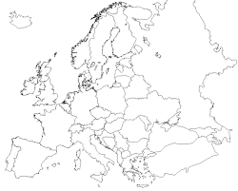
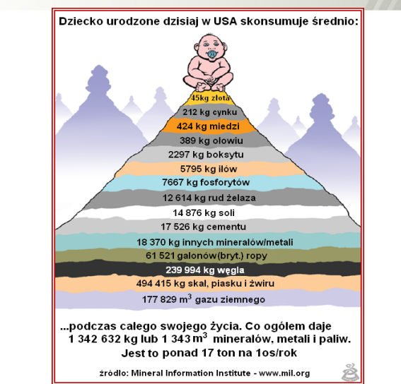
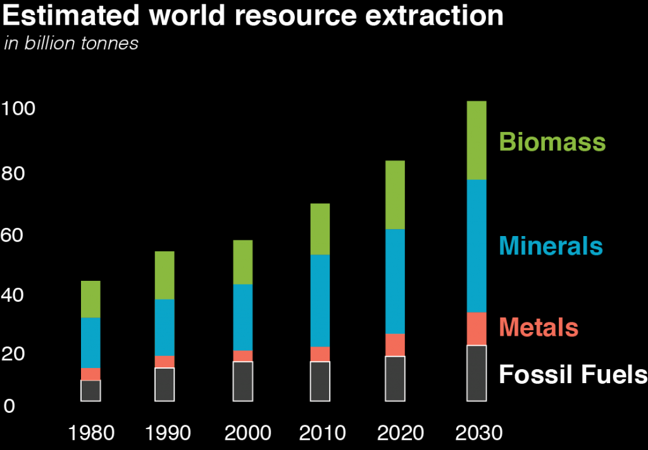
Społeczeństwo konsumpcyjne ?
Przeciętny mieszkaniec Europy zużywa rocznie 16 ton różnego rodzaju materiałów, z czego 6 ton wyrzuca

Slide 3
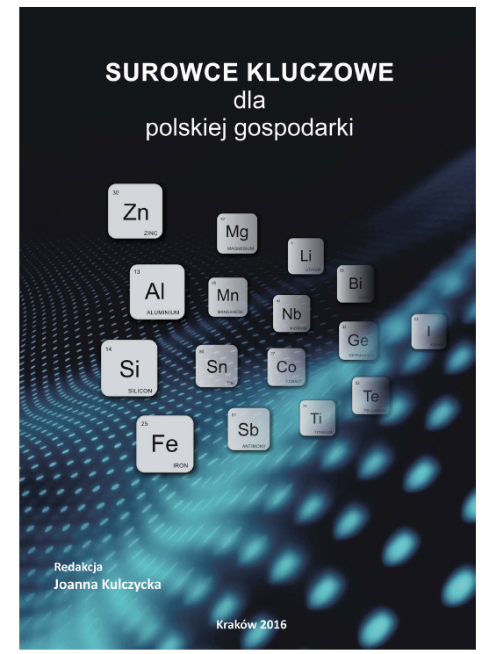
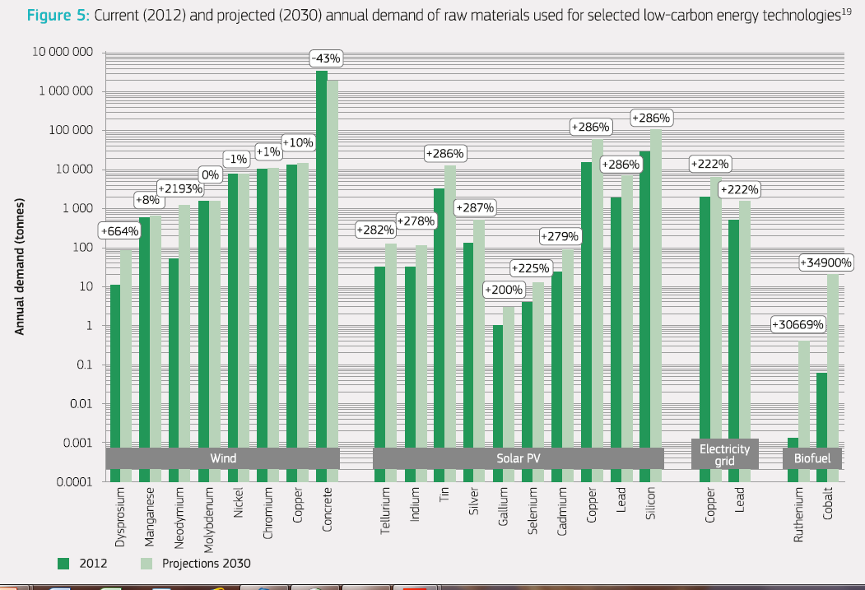
Zapotrzebowanie na surowce
Nowy wykaz surowców krytycznych
– wrzesień 2017
Z 78 analizowanych surowców aż 27 (wcześniej 14) zostało uznane za krytyczne UE.W Polsce 25 surowców kluczowych
Technologie niskoemisyjne spowodują. iż nastąpi kilkudziesięciokrotny wzrost zapotrzebowania na niektóre surowce.

Slide 4
Zasobooszczędność
Zasobooszczędność jest jednym z głównych czynników konkurencyjności przedsiębiorstw, oznacza wykorzystywanie zasobów naturalnych w sposób zrównoważony, przy jednoczesnym ograniczaniu skutków dla środowiska oraz umożliwianiu wzrostu gospodarczego – dzięki względnemu oddzieleniu go od zużycia materiałów.
Przeciętnie 40% kosztów europejskich przedsiębiorstw to koszty surowców, wraz z wydatkami na energię i wodę to nawet 50%. Koszty pracy stanowią 20% łącznych kosztów produkcji.
Wzrost zasobooszczędności w całym łańcuchu wartości to zmniejszenie materiałów o 17–24% do roku 2030, a lepsze wykorzystanie zasobów to oszczędności dla przedsiębiorstwa w UE w wysokości około 630 mld EUR rocznie.

Slide 5
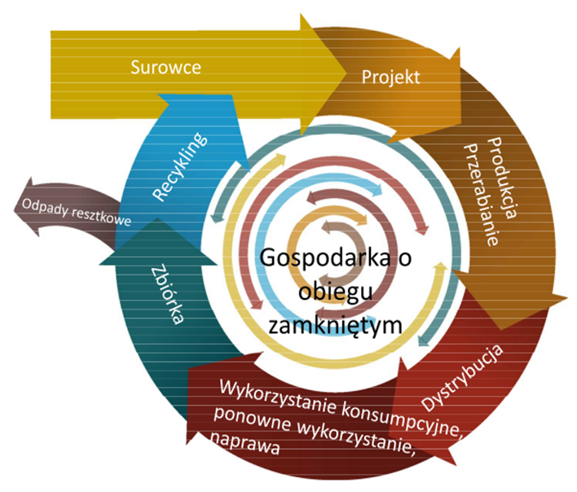
GOZ a zasobooszczędność
GOZ czy też gospodarka oparta na symbiozie ułatwia oszczędność zasobów i kosztów przez maksymalizację czasu wykorzystywania zasobów, produktów i komponentów, gdyż wartość dodaną produktów zachowuje się możliwie jak najdłużej oraz eliminuje się odpady.
Zachowuje zasoby w obrębie gospodarki, kiedy cykl życia produktu dobiega końca, pozwalając na ich ponowne wielokrotne wykorzystanie w sposób produktywny i tworząc w ten sposób kolejną wartość.
GOZ generuje innowacje w całych łańcuchu wartości
Źródło: Komunikat Komisji Europejskiej. 2014. Ku gospodarce o obiegu zamkniętym: program „zero odpadów dla Europy”. COM. 398.

Slide 6
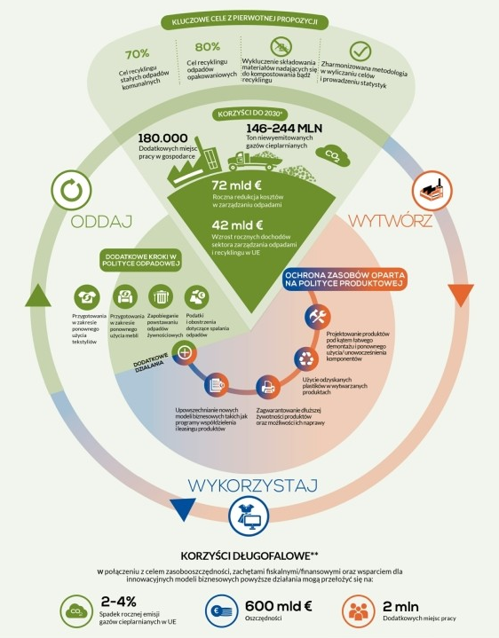
Budowanie gospodarki cyrkulacyjnej w Europie
Utrzymanie wartości materiałów i energii używanych w produktach w całym łańcuchu wartości przez optymalny czas, efektywne wykorzystanie zasobów na wszystkich etapach życia produktu
+
Wytwarzanie odpadów ograniczone do minimum (odpady – jeżeli już powstaną – są traktowane jako potencjalne surowce)
=
Zrównoważona, niskoemisyjna, zasobooszczędna i konkurencyjna gospodarka

Slide 7
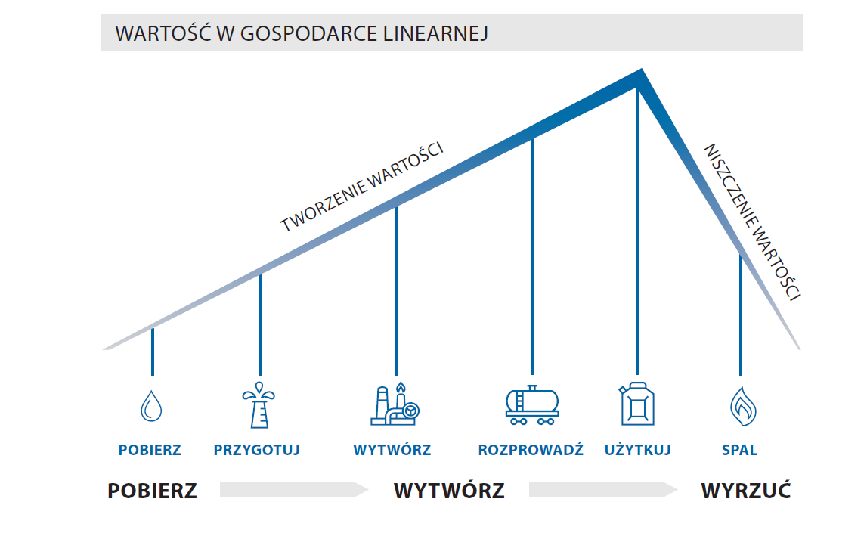
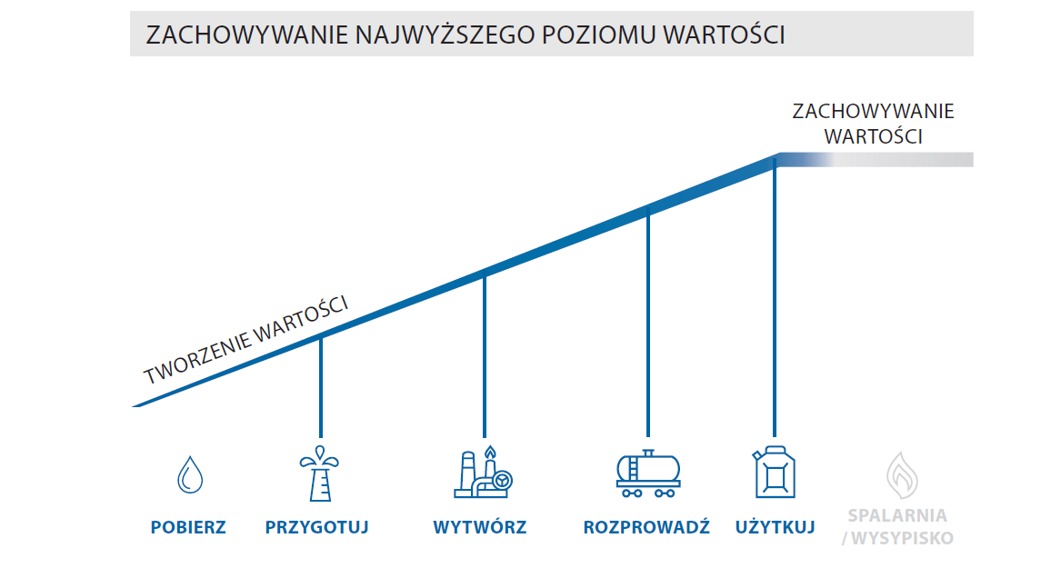
Wartość w gospodarce linearnej i GOZ
ekoprojektowanie
minimalizacja wytwarzania odpadów
ekoznakowanie
zrównoważone zamówienia publiczne
usługowe platformy kooperacyjne
deklaracje środowiskowe
zmniejszenie ilości substancji toksycznych
symbioza
przejście od płacenia za posiadanie (pay-for-ownership) do płacenia za używanie (pay-for-use)
otwarte innowacje
Źródło: Money 2015

Slide 8
GOZ w Polsce
Mapa drogowa
transformacji w kierunku gospodarki o obiegu zamkniętym
Pilotażowy program priorytetowy gospodarki o obiegu zamkniętym (GOZ) - „Pilotażowy program priorytetowy GOZ” zatwierdzony przez Zarząd Narodowego Funduszu Ochrony Środowiska i Gospodarki Wodnej (2017).
Gminy biorące udział w programie pilotażowym: Krasnobród, Łukowica, Sokoły, Tuczno i Wieluń.
Projekt z dnia 10 lipca 2017 r.
Źródło: Ministerstwo Rozwoju, www.mr.gov.pl
Źródło: Ministerstwo Środowiska, www.mos.gov.pl

Slide 9
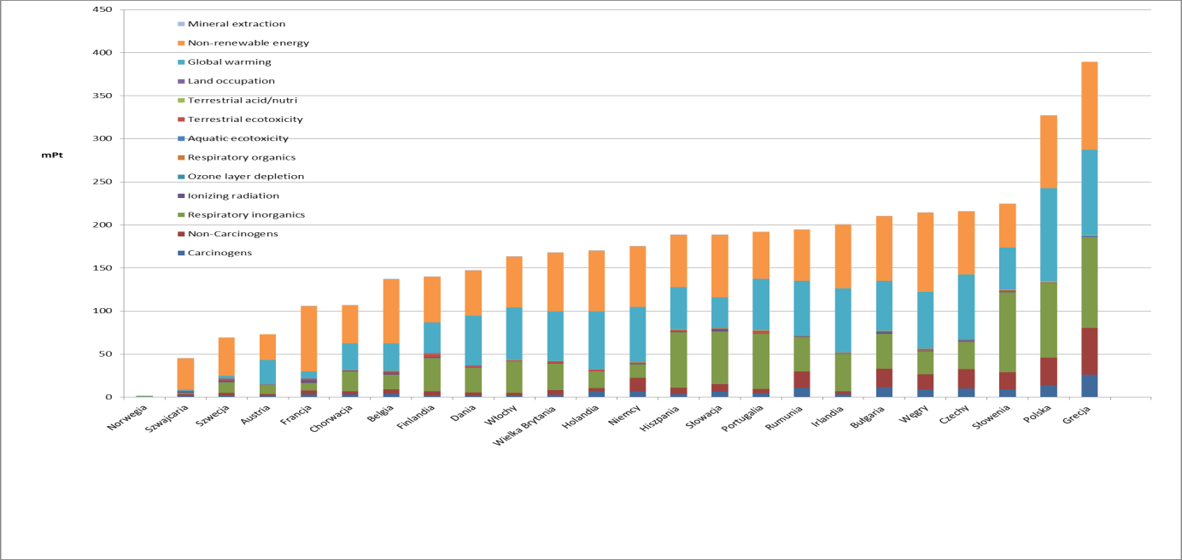
GOZ a energetyka
LCA procesu produkcji energii elektrycznej w poszczególnych krajach UE

Slide 10
LCA produkcji energii z węgla brunatnego 1 MWh
Ok. 11% wpływu

Slide 11
Symbioza - górnictwo i energetyka
Górnictwo
Energetyka
Symbioza
NGO
NGO
MSP
MSP
MSP
MSP
MSP

Slide 12
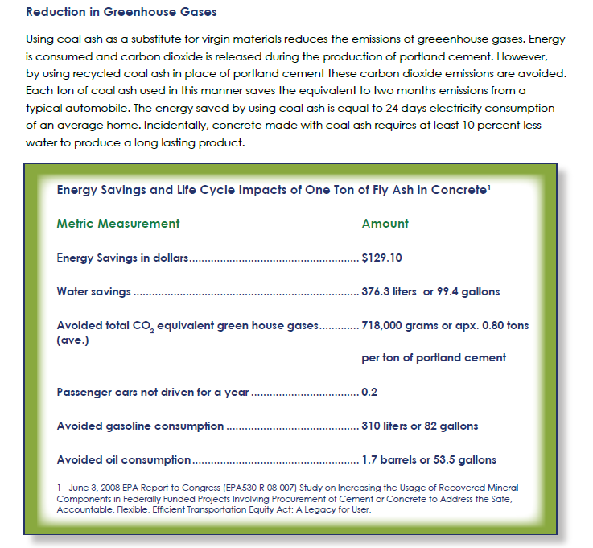
Korzyści wykorzystania UPS w cementowniach
The Environmental Protection Agency has partnered with industry and other federal agencies in an effort to promote the reuse of coal ash. The Coal Combustion Products Partnership (C2P2) recognizes that the recycling and reuse of coal ash has a number of environmental benefits, including reduced land disposal, reduced utilization of virgin resources, and reduced greenhouse gases

Slide 13
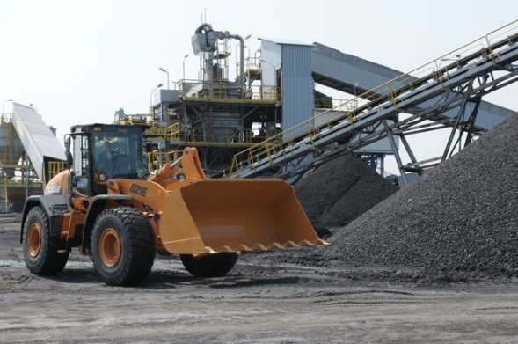
UBOCZNE PRODUKTY SPALANIA (UPS)
60% zagospodarowane (rekultywacja, cementownie, beton towarowy, drogownictwo, budownictwo, inne)
UPS w LICZBACH:
EUROPA: 150 mln Mg/rok
28 –UE: 100 mln Mg/rok
POLSKA: 20 mln Mg/rok
Gospodarcze zagospodarowanie UPS pozwala na ograniczenie wykorzystania zasobów pierwotnych.
GOZ traktowanie odpadów jako zasobów – brak odpadów mniejszy wpływ na środowisko całej energetyki
Przykład gips, który jest produktem ubocznym, o parametrach spełniającym wymogi dla materiału budowlanego i jako produkt handlowy jest wykorzystywany do produkcji konkretnych wyrobów budowlanych.

Slide 14
Nowe konkluzje BAT dla dużych obiektów spalania
W celu ograniczenia ilości odpadów przesyłanych do unieszkodliwienia ze spalania lub procesu zgazowania i technik redukcji zanieczyszczeń, w ramach BAT należy zorganizować operacje w celu zmaksy­malizowania, zgodnie z zasadą pierwszeństwa i z uwzględnieniem cyklu życia następujących elementów:
a) zapobiegania powstawaniu odpadów, np. maksymalizacji udziału pozostałości, które powstają jako produkty uboczne;
b) przygotowania odpadów do ponownego użycia, np. w zależności od konkretnych wymaganych kryteriów jakości;
c) recyklingu odpadów;
innych metod odzysku (np. odzysku energii); poprzez odpowiednią kombinację technik tj...:
Recykling lub odzysk pozostałości w sektorze budowlanym | Recykling lub odzysk pozostałości (np. z procesów półsuchego odsiarczania, popiołów lotnych, popiołów palenisko­wych) jako materiał budowlany (np. w budownictwie drogowym, aby zastą­pić piasek w produkcji betonu lub w przemyśle cementowym) | Ogólnie zastosowanie w ramach ograni­czeń związanych z wymaganą jakością materiału (np. właściwości fizyczne, za­ wartość substancji szkodliwych) zwią­zane z każdym szczególnym przeznacze­niem i w warunkach rynkowych

Slide 15
GOZ - czas na zmiany - bariery
Brak definicji surowiec wtórny - wiele terminów stosowanych jest zamiennie lub nieprecyzyjnie - chaos informacyjny i brak możliwości porównań ilościowych danych źródłowych.
Rozszerzenie definicji produkt uboczny – pozostałości poprodukcyjne, nadające się do bezpośredniego wykorzystania bez uprzedniego przetwarzania lub stanowiące surowiec do produkcji innych wyrobów. PU w razie braku możliwości ich wykorzystania nabierają cech odpadów i powinny być traktowane zgodnie z przepisami regulującymi zasady postępowania z odpadami. – Wytyczne w zakresie wykorzystania produktów ubocznych oraz zalecanego postępowania z odpadami w rolnictwie i przemyśle rolno-spożywczym 2011 (https://bip.minrol.gov.pl/)

Slide 16
GOZ - czas na zmiany - bariery
Brak standardów charakteryzujących poszczególne typowe produkty odpadowe (wtórne) powstające w kolejnych fazach odzysku oraz ewidencjonowanie ilości przetworzonych odpadów i odzyskanych z nich surowców wtórnych.
Złoża antropogeniczne – nie występuje pojęcie w PGG
def. M. Nieć – sztucznie utworzone nagromadzenie wydobytej lub przetworzonej substancji mineralnej o właściwościach surowca mineralnego lub która może być przetworzona na surowiec mineralny, przydatny dla określonych zastosowań gdy istnieją warunki dla jego wykorzystania (wydobyte kopaliny w tym towarzyszące lub współwystępujace)

Slide 17
Złoża antropogeniczne – wg. Ryszard Uberman

Slide 18
GOZ czas na zmiany - bariery
Celem GOZ jest tzw. zamykanie obiegów (Loop), czyli ograniczanie strat materiałowych i energetycznych w procesach produkcji oraz promowanie recyklingu i szerszego wykorzystania odpadów również przez podmioty zewnętrzne – symbioza gospodarcza – brak przepisów.
UPS to różnego rodzaju popioły oraz żużle, a także produkty poreakcyjne z instalacji odsiarczania spalin, jak również mieszaniny tych produktów – odpady mogą być surowcem do produkcji popiołu lotnego do betonu, spoiwa hydraulicznego, wypełniaczy mineralnych, kruszyw i innych.
UPS w przyszłości mogą być zaliczone do odpadów niebezpiecznych (rtęć?)
Projekt STORM: Industrial Symbiosis for the Sustainable Management of Raw Materials

Slide 19
GOZ a symbioza gospodarcza
Planowanie UPS
Benefical use (sposoby zagospodarowania)
Pozwolenia - czas
Gwarancje finansowe
Deklaracja środowiskowa
Mersey Banks Industrial Symbiosis: towards a sustainable future

Slide 20
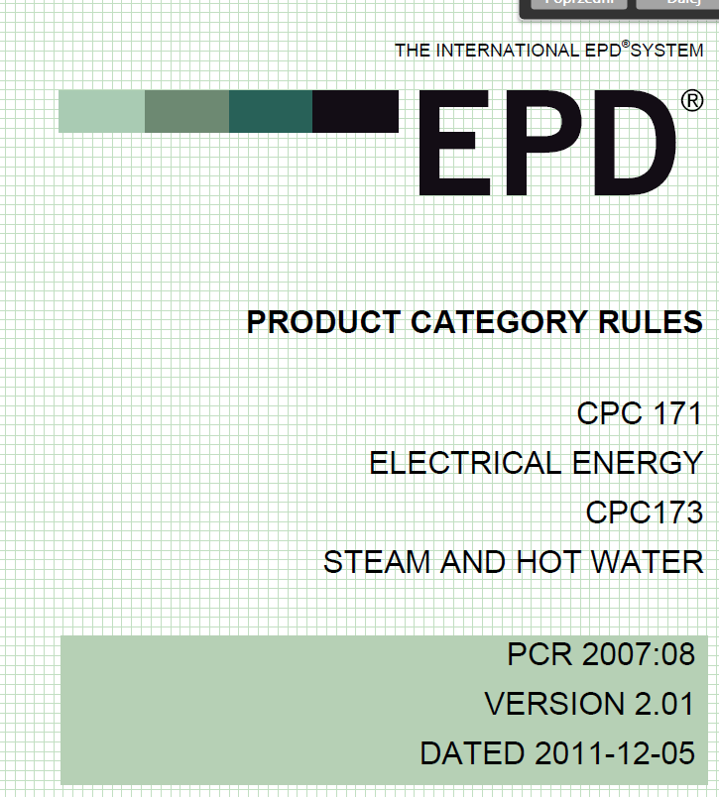
Deklaracje środowiskowe
If the ash or by-products from combustion plants are deposited, the deposition process shall be allocated to the combustion plant operator i.e. the core process. If ash or by-products are reused as for instance road filling or as raw material in the construction sector any processes necessary to stabilize these materials shall be allocated to the core process and the collection and transportation to the site of use is allocated to the next user.

Slide 21
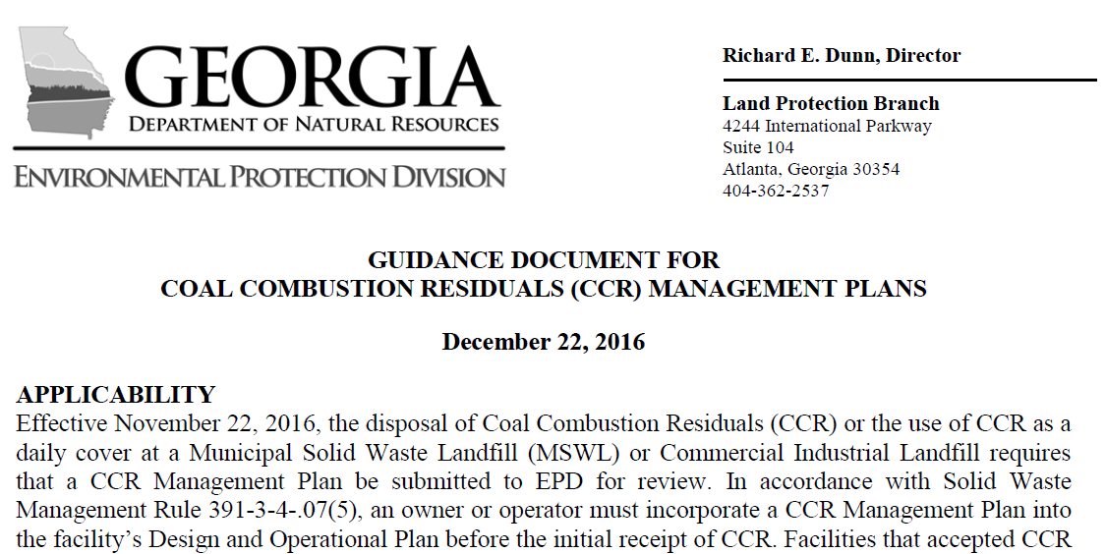
Planowanie
The April 2015 final CCR disposal rule reaffirms EPA's Bevill determination for beneficial use, and provides a definition to distinguish between beneficial use and disposal. The beneficial use of CCR definition is comprised of four criteria: the CCR must provide a functional benefit; the CCR must substitute for the use of a virgin material; meets product specifications and/or design standards;

Slide 22
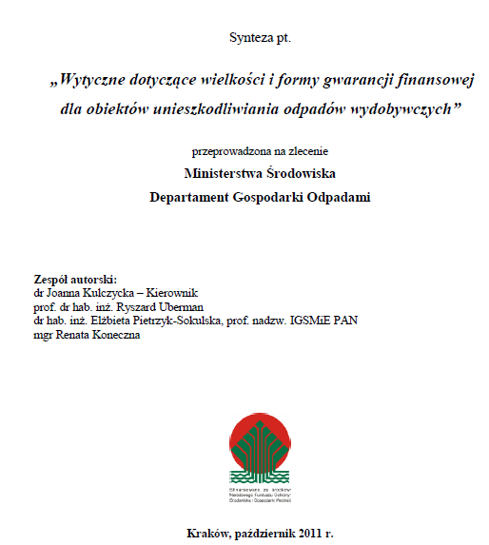
Gwarancje finansowe - symbioza
Sposób obliczenia – wypracowanie metodyki
Forma gwarancji finansowej:
lokata bankowa,
bony skarbowe,
obligacje
ubezpieczenie

Slide 23
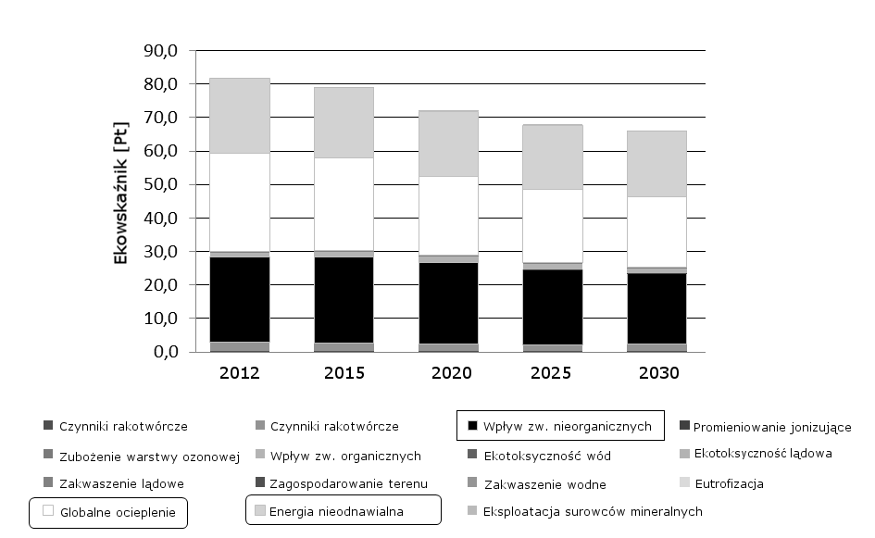
Środowiskowe aspekty produkcji energii elektrycznej w Polsce (cały mix) – scenariusze Polityki Energetycznej do 2030 (1TJ)
Zużycie paliw kopalnych
Emisje SOx, NOx, pył
Emisje CO2

Slide 24
Ida Open Eyes Economy
Jesteśmy w ważnym punkcie węzłowym. Przed nami wyzwania i zagrożenia związane z kończącymi się zasobami tradycyjnych surowców, powtarzające się katastrofy ekologiczne, zmiany klimatu, niepokoje społeczne związane z rozwarstwieniem majątkowym i zderzeniem kultur, groźba zamknięcia granic otwartych dziś dla handlu i wymiany myśli. Nasze społeczeństwa, nasi przywódcy polityczni i liderzy intelektualni nie mają prostej odpowiedzi, jak zmierzyć się z przyszłością.
Dotychczasowe rozwiązania zawodzą. Więcej władzy? Więcej kapitału? Więcej technologii? Więcej produkcji i konsumpcji? Więcej tego samego, co już dziś mamy? To jałowe propozycje. Potrzebujemy nowego podejścia, nowej ścieżki, która pozwoli nam zachować świat niezniszczonym i rozwijać go.
Potrzebujemy wartości.

Slide 25
Zapraszam do dyskusji
Joanna Kulczycka
kulczycka@meeri.pl

